Slide 1



MÁSTER INTER-UNIVERSITARIO EN CIBERSEGURIDAD
AVALIACION DA SEGURIDADE DE DISPOSITIVOS COMERCIAIS BLUETOOTH
Autor: Argüelles Foronda, Samuel
Tutor: Fernández Caramés, Tiago Manuel
1 - 32
Notes:
Buenos días a todos,
Muchas gracias por la presentación. Como dijo XXXX mi proyecto se titula Evaluación de la seguridad de dispositivos bluetooth.

Slide 2
Índice
Objetivos
Introducción
Análisis Bluetooth
Herramientas software y hardware
Dispositivos elegidos
Ataques y Mitigaciones
Demostraciones
Conclusiones
Líneas Futuras
2 - 32
Notes:
Durante esta presentación trataremos los siguientes puntos.
Comentare los objetivo principales del proyecto
Realizare una pequeña introducción sobreproblemática a tratar y los tipos de bluetooth
Analizaremos los protocolos bluetooth, las pilas de protocolos y su seguridad
Veremos las herramientas y software que se utilizaron para la realización del proyecto
Se veran Los dispositivos elegidos
Comentare los ataques realizados para cada unos de los dispositivos y las mitigaciones existentes
Tenemos un apartado de videos o demostraciones
y finalmente comentare las conclusiones, las incidencias y las líneas futuras a seguir.

Slide 3
Objetivos
Comprender el funcionamiento de los protocolos de Bluetooth
Identificar las vulnerabilidades de los sistemas BT.
Análisis de las principales técnicas de hacking
Evaluación de las herramientas de auditoria
Explotación de las vulnerabilidades
Búsqueda y análisis de medidas defensivas
Objetivos
Introducción
Análisis Bluetooth
Herramientas
Dispositivos
Ataques y Mitigaciones
Demostraciones
Conclusiones y Líneas Futuras
3 - 32
Notes:
Los principales objetivos del proyecto son:
Comprender el funcionamiento de los protocolos bluetooth → fue necesario estudiarlo y comprender como funcionan para poder explotarlos
Identicar las vulnerabilidades BT → CVEs, existentes, vectores de ataques, fallos comunes de desarrollo..
Analizar la principales técnicas de hacking → Herramientas y ataques conocidos
Evaluacion de herramientas de auditorias → Estudiar las herramientas y comprender como fucnionas
Finalmente la explotación de vulnerabilidade y busqueda de medidas defensivas

Slide 4

1. Introducción
Bluetooth
¿Por qué Bluetooth?
- Se utiliza en multitud de dispositivos
- Nuevos vectores de ataque
Tipos de Bluetooth
- Bluetooth Low Energy (BLE)
- Bluetooth Clásico (BR, EDR, HR)
Problemática
- Usabilidad vs Seguridad
- Autenticación a nivel de aplicación
Objetivos
Introducción
Análisis Bluetooth
Herramientas
Dispositivos
Ataques y Mitigaciones
Demostraciones
Conclusiones y Líneas Futuras
4 - 32

Slide 5
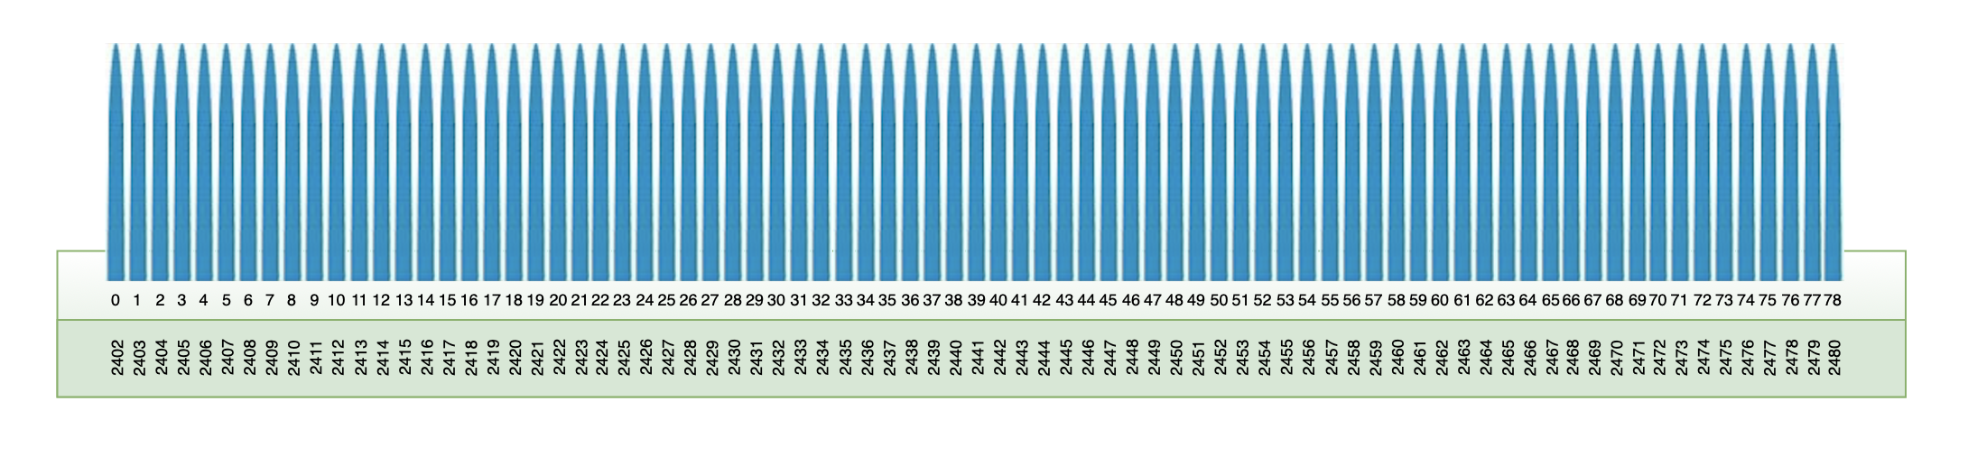
2. Análisis
Bluetooth Clásico (BR, EDR, HS)
Características generales
Objetivos
Introducción
Análisis Bluetooth
Herramientas
Dispositivos
Ataques y Mitigaciones
Demostraciones
Conclusiones y Líneas Futuras
Protocolo de comunicaciones de radio frecuencia → FHSS
Espectro está dividido en 79 canales separados 1MHZ.
Limitaciones en países (Francia)
Arquitectura: Maestro – Esclavos → Piconet, Scatternet
5 - 32
Notes:
Buenos días a todos,
Muchas gracias por la presentación. Como dijo XXXX mi proyecto se titula Herramienta de pentesting para los protocolos de redundancia de capa 3.

Slide 6
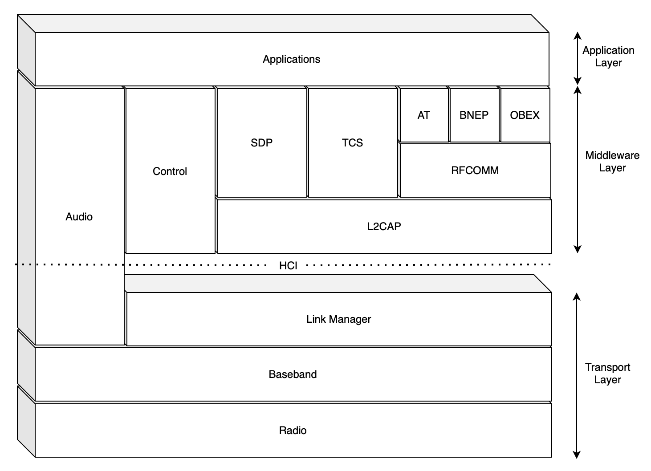
2. Análisis
Bluetooth Clásico (BR, EDR, HS)
Pila de Protocolos
Objetivos
Introducción
Análisis Bluetooth
Herramientas
Dispositivos
Ataques y Mitigaciones
Demostraciones
Conclusiones y Líneas Futuras
OBEX
RFCOMM
L2CAP
SDP
6 - 32
Notes:
OBEX → Transmisitones de datos en binario
Bluesnarfing → evio de smap
bluejacking →
RFCOMM → Emulacion de puerto serie
SDP → Descubrimiento de servicios
L2CAP → Protocolo de transporte → Interaccion con link manager para segmentación, resamblado ..

Slide 7
2. Análisis
Bluetooth Clásico (BR, EDR, HS)
Seguridad de Bluetooth
Objetivos
Introducción
Análisis Bluetooth
Herramientas
Dispositivos
Ataques y Mitigaciones
Demostraciones
Conclusiones y Líneas Futuras
Términos: Pairing, bounding, autenticación, encriptado, integridad.
AMP(Alternative MAC/PHY)
Evolución del Pairing:
Legacy Pairing
Secure Simple Pairing
Secure Connections
Tipos de Asociación: Just to Work, Passkey, OOB
7 - 32
Notes:
Buenos días a todos,
Muchas gracias por la presentación. Como dijo XXXX mi proyecto se titula Herramienta de pentesting para los protocolos de redundancia de capa 3.

Slide 8
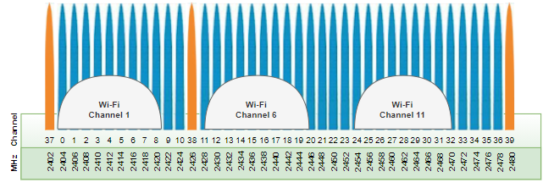
2. Análisis
Bluetooth Low Energy (BLE)
Características generales
Objetivos
Introducción
Análisis Bluetooth
Herramientas
Dispositivos
Ataques y Mitigaciones
Demostraciones
Conclusiones y Líneas Futuras
Protocolo de comunicaciones de radio frecuencia → FHSS
Espectro está dividido en 40 canales separados 2MHZ.
Advertisement (37,38,39)
Arquitectura: Maestro – Esclavos → Piconet, Scatternet
8 - 32
Notes:
Buenos días a todos,
Muchas gracias por la presentación. Como dijo XXXX mi proyecto se titula Herramienta de pentesting para los protocolos de redundancia de capa 3.

Slide 9
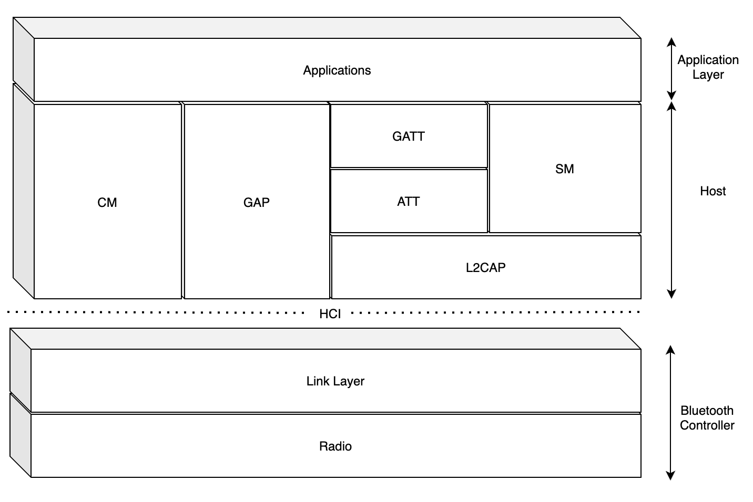
2. Análisis
Bluetooth Low Energy (BLE)
Pila de Protocolos
Objetivos
Introducción
Análisis Bluetooth
Herramientas
Dispositivos
Ataques y Mitigaciones
Demostraciones
Conclusiones y Líneas Futuras
GATT
ATT
SMP
9 - 32
Notes:
Buenos días a todos,
Muchas gracias por la presentación. Como dijo XXXX mi proyecto se titula Herramienta de pentesting para los protocolos de redundancia de capa 3.

Slide 10
2. Análisis
Bluetooth Low Energy (BLE)
Seguridad BLE
Objetivos
Introducción
Análisis Bluetooth
Herramientas
Dispositivos
Ataques y Mitigaciones
Demostraciones
Conclusiones y Líneas Futuras
Términos: Pairing, bounding, autenticación, encriptado, integridad.
SMP (Secure Manager Protocol)
AMP(Alternative MAC/PHY)
Evolución del Pairing:
LE Legacy Pairing → Adaptacion de Secure Simple Pairing
LE Secure Connection
Tipos de Asociación: Just to Work, Passkey, OOB
10 - 32
Notes:
Buenos días a todos,
Muchas gracias por la presentación. Como dijo XXXX mi proyecto se titula Herramienta de pentesting para los protocolos de redundancia de capa 3.

Slide 11




3. Herramientas software y hardware
Sotfware
Objetivos
Introducción
Análisis Bluetooth
Herramientas
Dispositivos
Ataques y Mitigaciones
Demostraciones
Conclusiones y Líneas Futuras
Hcitool
Hciconfig
Gattool
Bleah
Bettercap
Btlejack
Ubertooth Tools
Crackle
Homepwn
Btlejuice
Gattacker
Wireshark
11 - 32
Notes:
Buenos días a todos,
Muchas gracias por la presentación. Como dijo XXXX mi proyecto se titula Herramienta de pentesting para los protocolos de redundancia de capa 3.

Slide 12

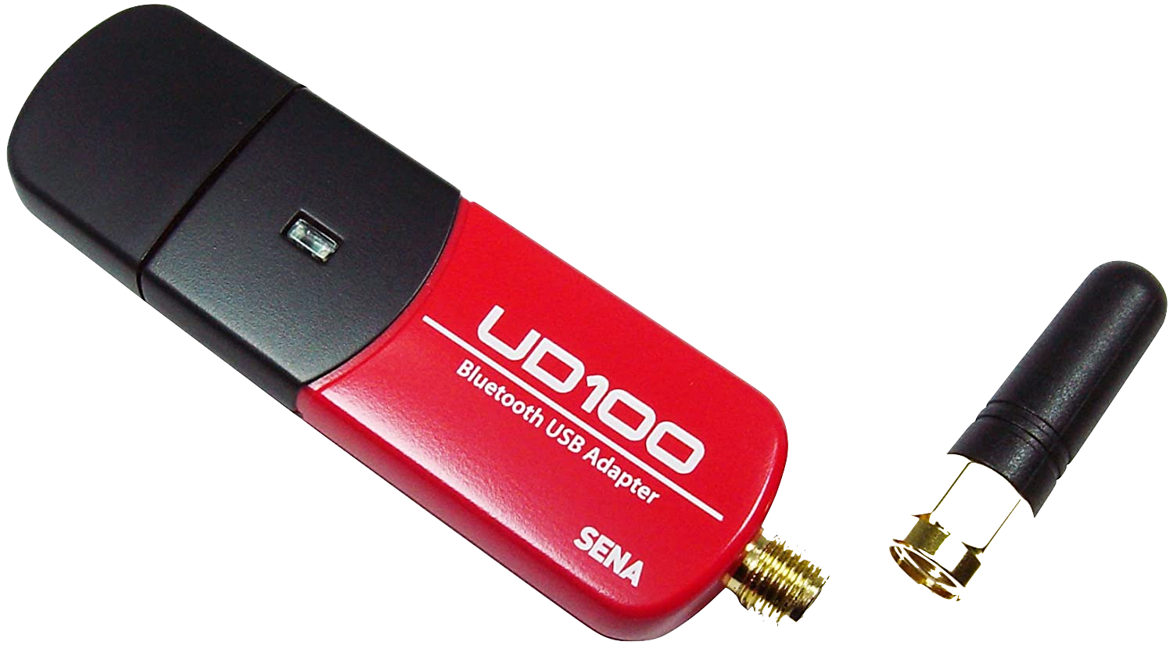
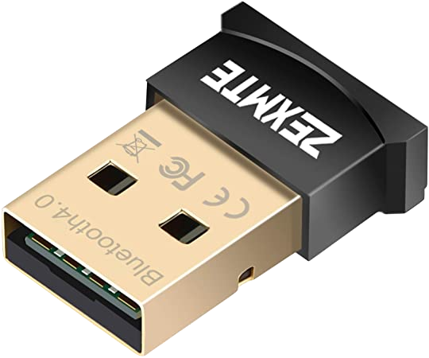
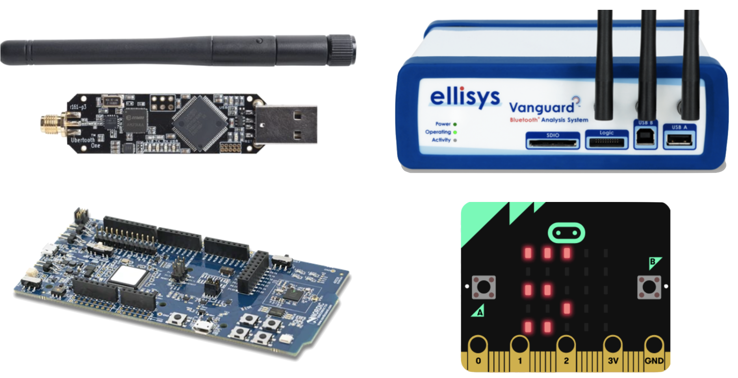
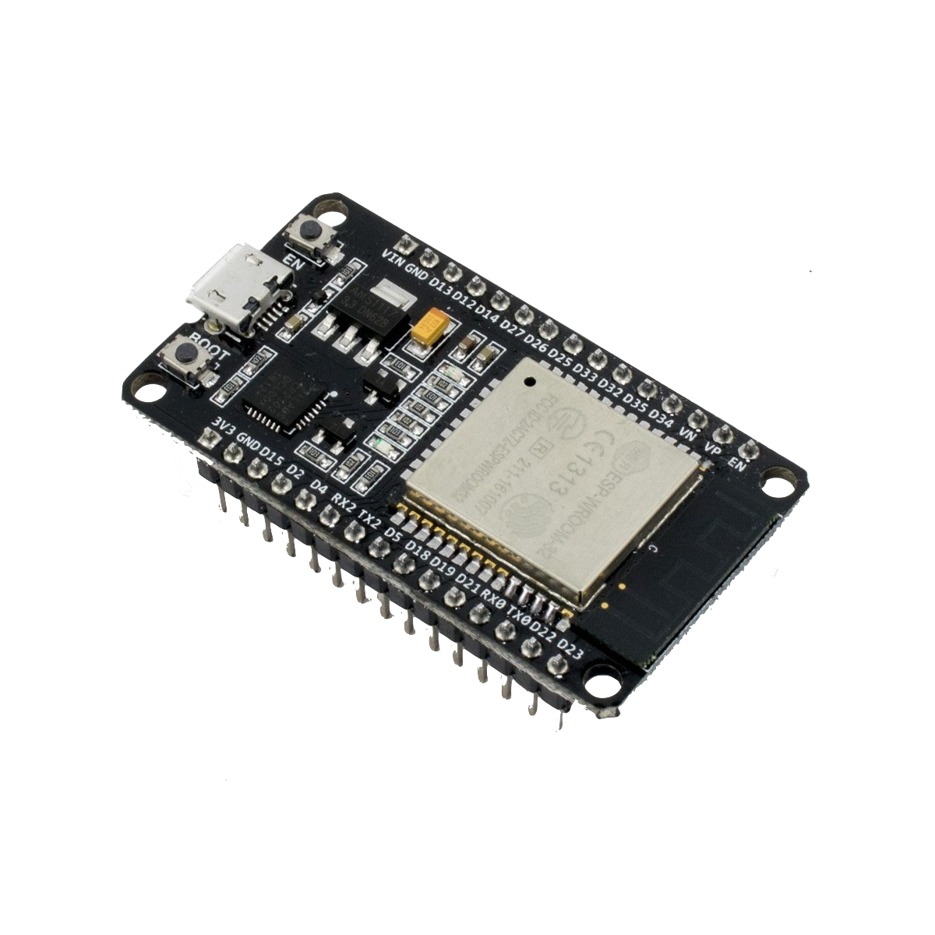
3. Herramientas software y hardware
Herramientas Hardware
Objetivos
Introducción
Análisis Bluetooth
Herramientas
Dispositivos
Ataques y Mitigaciones
Demostraciones
Conclusiones y Líneas Futuras
3 x Microbit
1 x Ubertooth
3 x Dongle 4.0
1 x Dongle Senna Paranni UDC100
1x Raspberry pi 3b
1 x Raspberry pi 4b
1 x ESP-32
12 - 32
Notes:
Buenos días a todos,
Muchas gracias por la presentación. Como dijo XXXX mi proyecto se titula Herramienta de pentesting para los protocolos de redundancia de capa 3.

Slide 13
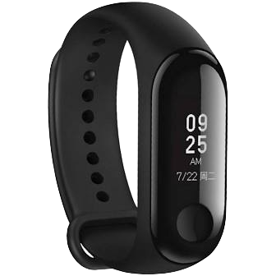
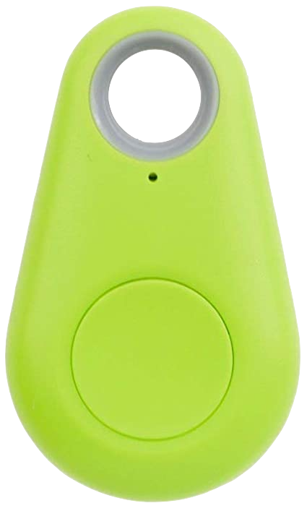
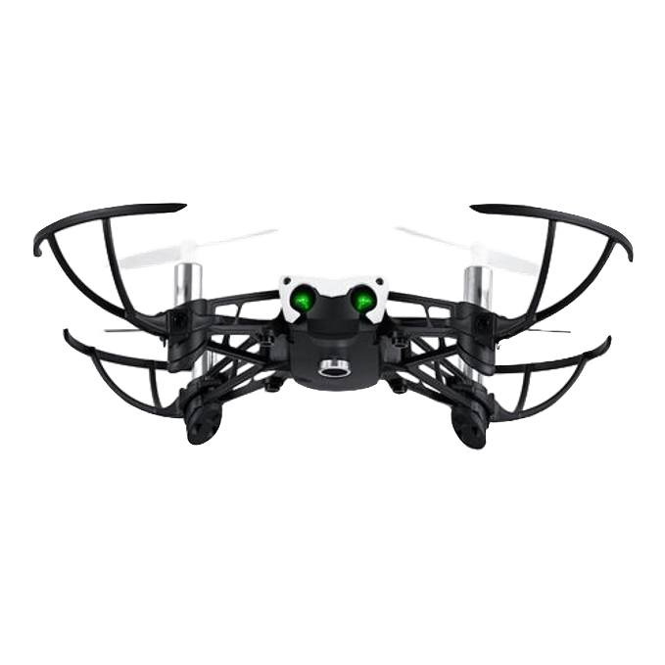

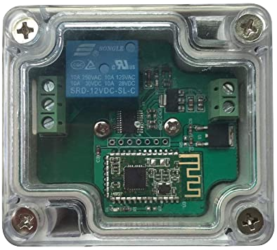
4. Dispositivos elegidos
Objetivos
Introducción
Análisis Bluetooth
Herramientas
Dispositivos
Ataques y Mitigaciones
Demostraciones
Conclusiones y Líneas Futuras
13 - 32
Notes:
Buenos días a todos,
Muchas gracias por la presentación. Como dijo XXXX mi proyecto se titula Herramienta de pentesting para los protocolos de redundancia de capa 3.

Slide 14
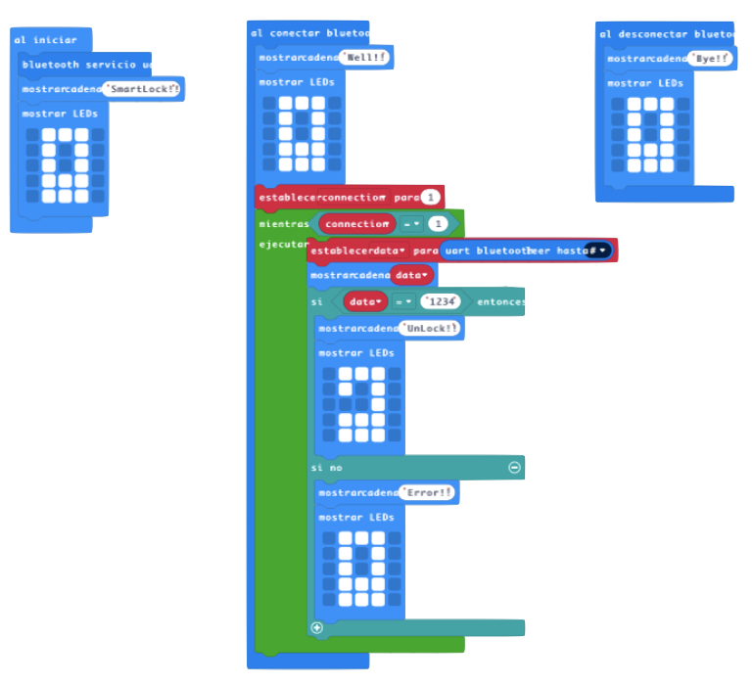
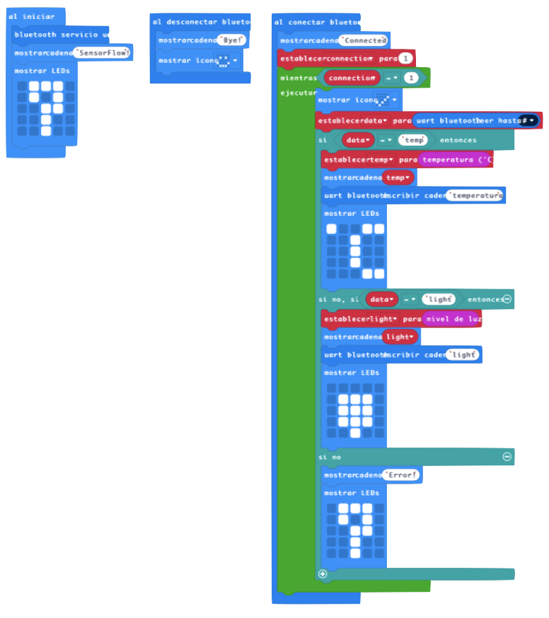
5. Ataques y mitigaciones
Antena Microbit
Características
Objetivos
Introducción
Análisis Bluetooth
Herramientas
Dispositivos
Ataques y Mitigaciones
Demostraciones
Conclusiones y Líneas Futuras
Placa programable → Makecode
Programas: Candado Smartlock, Aplicación Interactiva
Perfil BLE genérico
Pairing: LE Legacy
Asociación configurable: NoPairing, Just to Work, Passkey.
14 - 32
Notes:
Buenos días a todos,
Muchas gracias por la presentación. Como dijo XXXX mi proyecto se titula Herramienta de pentesting para los protocolos de redundancia de capa 3.

Slide 15
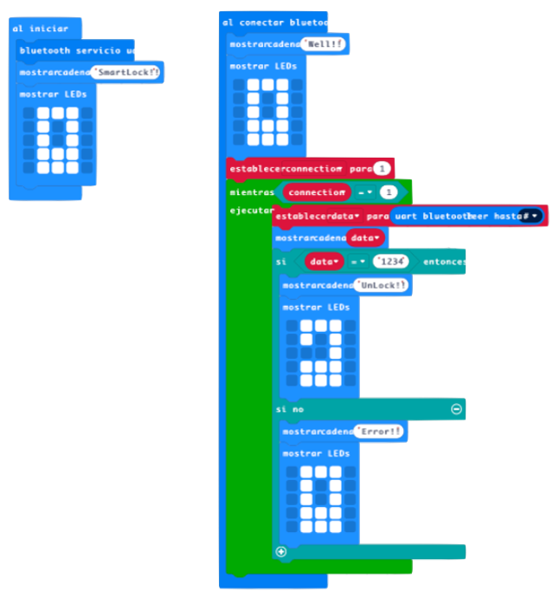
5. Ataques y mitigaciones
Programas de Microbit
Objetivos
Introducción
Análisis Bluetooth
Herramientas
Dispositivos
Ataques y Mitigaciones
Demostraciones
Conclusiones y Líneas Futuras
15 - 32
Notes:
Buenos días a todos,
Muchas gracias por la presentación. Como dijo XXXX mi proyecto se titula Herramienta de pentesting para los protocolos de redundancia de capa 3.

Slide 16

5. Ataques y mitigaciones
Antena Microbit
Ataques | Tipo de Asocciación | Consecuencias | Herramientas | Resultado
Sniffing | No Pairing | Divulgación de información | Registro HCI, btlejack, ubertooth
 | Just to Work
 | Passkey
Crackle | No Pairing | Divulgación de información | Crackle | -
 | Just to Work
 | Passkey
Hijacking | No Pairing | Escritura y lectura de atributos GATT | Btlejack
 | Just to Work |  |  | -
 | Passkey |  |  | -
Replay | No Pairing | Repetición de secuencia de autenticación. | Gattacker
 | Just to Work
 | Passkey
Objetivos
Introducción
Análisis Bluetooth
Herramientas
Dispositivos
Ataques y Mitigaciones
Demostraciones
Conclusiones y Líneas Futuras
16 - 32
Notes:
Buenos días a todos,
Muchas gracias por la presentación. Como dijo XXXX mi proyecto se titula Herramienta de pentesting para los protocolos de redundancia de capa 3.

Slide 17
5. Ataques y mitigaciones
BLECTF
Características
Retos y herramientas
Objetivos
Introducción
Análisis Bluetooth
Herramientas
Dispositivos
Ataques y Mitigaciones
Demostraciones
Conclusiones y Líneas Futuras
ESP32: Microprocesador de bajo coste programable
Módulos: Wi-Fi, BLE
20 retos de capture the flag
No tiene pairing
No tiene autenticación a nivel de aplicación.
Herramientas: Gattool, bleah, bettercap, homepwn.
Dificultades: Escritura y lectura de atributos, suscripción a características, manejo de bash.
17 - 32
Notes:
Buenos días a todos,
Muchas gracias por la presentación. Como dijo XXXX mi proyecto se titula Herramienta de pentesting para los protocolos de redundancia de capa 3.

Slide 18
5. Ataques y mitigaciones
ITAG
Características
Objetivos
Introducción
Análisis Bluetooth
Herramientas
Dispositivos
Ataques y Mitigaciones
Demostraciones
Conclusiones y Líneas Futuras
Buscador de llaves inteligente
Aplicación Android (ITracing) e iOS (ISearch)
Bluetooth 4.0 (BLE)
Sin pairing
Sin autenticación a nivel de aplicación
18 - 32
Notes:
Buenos días a todos,
Muchas gracias por la presentación. Como dijo XXXX mi proyecto se titula Herramienta de pentesting para los protocolos de redundancia de capa 3.

Slide 19
5. Ataques y mitigaciones
ITAG
Ataques
Objetivos
Introducción
Análisis Bluetooth
Herramientas
Dispositivos
Ataques y Mitigaciones
Demostraciones
Conclusiones y Líneas Futuras
Ataques | Consecuencias | Herramientas | Resultado
Sniffing | Divulgación de información | Registro HCI, btlejack, ubertooth
Enumeración | Divulgación de información | Bleah
Escritura de atributos y notificaciones. | Escritura y lectura de atributos y notificaciones GATT | Gattool, Hompwn
Jamming | Interrupción de la señal BT. Desata la alarma del dispositivo. | Btlejack
19 - 32
Notes:
Buenos días a todos,
Muchas gracias por la presentación. Como dijo XXXX mi proyecto se titula Herramienta de pentesting para los protocolos de redundancia de capa 3.

Slide 20
5. Ataques y mitigaciones
DSD TECH
Características
Objetivos
Introducción
Análisis Bluetooth
Herramientas
Dispositivos
Ataques y Mitigaciones
Demostraciones
Conclusiones y Líneas Futuras
Relé de 4 canales
Bluetooth LE
Sin pairing
Sin autenticación a nivel de aplicación
Las instrucciones revelan información confidencial (disclaimer).
Channel 1 (ON): 0xA00101A2 Channel 1 (OFF): 0xA00100A1
Channel 2 (ON): 0xA00201A3 Channel 2 (OFF): 0xA00200A2
Channel 3 (ON): 0xA00301A4 Channel 3 (OFF): 0xA00300A3
Channel 4 (ON): 0xA00401A5 Channel 4 (OFF): 0xA00400A4
20 - 32
Notes:
Buenos días a todos,
Muchas gracias por la presentación. Como dijo XXXX mi proyecto se titula Herramienta de pentesting para los protocolos de redundancia de capa 3.

Slide 21
5. Ataques y mitigaciones
DSD TECH
Ataques
Objetivos
Introducción
Análisis Bluetooth
Herramientas
Dispositivos
Ataques y Mitigaciones
Demostraciones
Conclusiones y Líneas Futuras
Ataques | Consecuencias | Herramientas | Resultado
Enumeración | Divulgación de información | Bleah
Escritura de atributtos y notificaciones. | Escritura y lectura de atributos GATT | Gattool
21 - 32
Notes:
Buenos días a todos,
Muchas gracias por la presentación. Como dijo XXXX mi proyecto se titula Herramienta de pentesting para los protocolos de redundancia de capa 3.

Slide 22
5. Ataques y mitigaciones
Candado Tangxi
Características
Objetivos
Introducción
Análisis Bluetooth
Herramientas
Dispositivos
Ataques y Mitigaciones
Demostraciones
Conclusiones y Líneas Futuras
Smartlock
Bluetooth LE 4.0
Sin pairing
Autenticación a nivel de aplicación.
Aplicación Android: Bozzys Padlock:
El código no está ofuscado
22 - 32
Notes:
Buenos días a todos,
Muchas gracias por la presentación. Como dijo XXXX mi proyecto se titula Herramienta de pentesting para los protocolos de redundancia de capa 3.

Slide 23
5. Ataques y mitigaciones
Candado Tangxi
Ataques
Objetivos
Introducción
Análisis Bluetooth
Herramientas
Dispositivos
Ataques y Mitigaciones
Demostraciones
Conclusiones y Líneas Futuras
Ataques | Consecuencias | Herramientas | Resultado
Sniffing | Divulgación de información | Registro HCI, btlejack
Enumeración | Divulgación de información | Bleah
Hijacking | Escritura y lectura de atributos GATT. Apertura del candado | Btlejack
Replay | Control total del dispositivo, Repetición de secuencia de autenticación. Apertura del candad | Gattacker
23 - 32
Notes:
Buenos días a todos,
Muchas gracias por la presentación. Como dijo XXXX mi proyecto se titula Herramienta de pentesting para los protocolos de redundancia de capa 3.

Slide 24
5. Ataques y mitigaciones
Mi band 3
Características
Objetivos
Introducción
Análisis Bluetooth
Herramientas
Dispositivos
Ataques y Mitigaciones
Demostraciones
Conclusiones y Líneas Futuras
Pulsera de actividad inteligente
Combina Bluetooth Clásico y BLE.
Sin Pairing
Autenticación a nivel de aplicación.
Seguridad contra ataques MITM
Cambia la MAC en cada emparejamiento
Aplicación Android (Mi Fit) e IOS (Mi Fit).
24 - 32
Notes:
Buenos días a todos,
Muchas gracias por la presentación. Como dijo XXXX mi proyecto se titula Herramienta de pentesting para los protocolos de redundancia de capa 3.

Slide 25

5. Ataques y mitigaciones
Mi band 3
Ataques
Objetivos
Introducción
Análisis Bluetooth
Herramientas
Dispositivos
Ataques y Mitigaciones
Demostraciones
Conclusiones y Líneas Futuras
Ataques | Consecuencias | Herramientas | Resultado
Sniffing | Divulgación de información | Registro HCI, btlejack
Enumeración | Divulgación de información | Bleah
POC | Prueba de concepto | NRF Connect
Hijacking | Escritura y lectura de atributos GATT. Desencadena notificaciones de llamadas, alertas y mensajes | Btlejack
Replay | Repetición de secuencia de autenticación. | Gattacker
Script de Yogesh Ojha | Control total de la notificaciones de la pulsera | Script de Yogesh Ojha
25 - 32
Notes:
Buenos días a todos,
Muchas gracias por la presentación. Como dijo XXXX mi proyecto se titula Herramienta de pentesting para los protocolos de redundancia de capa 3.

Slide 26
5. Ataques y mitigaciones
Mini Dron Parrot Mambo Fly
Características
Objetivos
Introducción
Análisis Bluetooth
Herramientas
Dispositivos
Ataques y Mitigaciones
Demostraciones
Conclusiones y Líneas Futuras
Dron Parrot (firmware versión v3.0.26)
Bluetooth LE.
Sin Pairing
Autenticación a nivel de aplicación.
Seguridad contra ataques MITM
Aplicación Android (Free Fligth Mini) e IOS (Free Fligth Mini).
Def Con 26 Damien Cauquil demostró que era vulnerable a ataques de hijacking el dron Parrot Rolling (firmware versión < v1.99.2)
26 - 32
Notes:
Buenos días a todos,
Muchas gracias por la presentación. Como dijo XXXX mi proyecto se titula Herramienta de pentesting para los protocolos de redundancia de capa 3.

Slide 27
5. Ataques y mitigaciones
Mini Dron Parrot Mambo Fly
Ataques
Objetivos
Introducción
Análisis Bluetooth
Herramientas
Dispositivos
Ataques y Mitigaciones
Demostraciones
Conclusiones y Líneas Futuras
Ataques | Consecuencias | Herramientas | Resultado
Sniffing | Divulgación de información | Registro HCI, btlejack
Enumeración | Divulgación de información | Bleah
POC | Prueba de concepto | NRF Connect
Hijacking | Escritura y lectura de atributos GATT. | Btlejack
Jamming | Robo de conexión | Btlejack
MITM | Reinyección de comando | Gattacker, BurpSuite
27 - 32
Notes:
Buenos días a todos,
Muchas gracias por la presentación. Como dijo XXXX mi proyecto se titula Herramienta de pentesting para los protocolos de redundancia de capa 3.

Slide 28
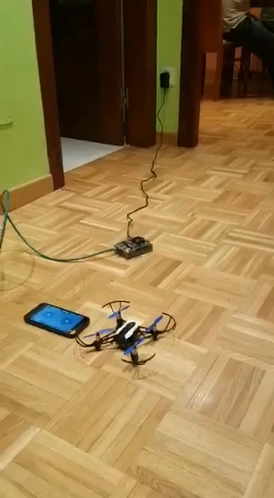
5. Ataques y mitigaciones
Mini Dron Parrot Mambo Fly
Demostración MITM
Objetivos
Introducción
Análisis Bluetooth
Herramientas
Dispositivos
Ataques y Mitigaciones
Demostraciones
Conclusiones y Líneas Futuras
28 - 32
Notes:
Buenos días a todos,
Muchas gracias por la presentación. Como dijo XXXX mi proyecto se titula Herramienta de pentesting para los protocolos de redundancia de capa 3.

Slide 29
5. Ataques y mitigaciones
Mitigaciones Generales
Bluetooth LE
Objetivos
Introducción
Análisis Bluetooth
Herramientas
Dispositivos
Ataques y Mitigaciones
Demostraciones
Conclusiones y Líneas Futuras
Pairing → LE Secure Conexión
Hijacking
Jamming
MITM
Sniffing pasivo
Autenticación a nivel de aplicación
Accesos no autorizados
Seguridad contra ataques MITM
Impedir el descubrimiento de características
29 - 32
Notes:
Buenos días a todos,
Muchas gracias por la presentación. Como dijo XXXX mi proyecto se titula Herramienta de pentesting para los protocolos de redundancia de capa 3.

Slide 30
6. Demostraciones
Videos
Características
Objetivos
Introducción
Análisis Bluetooth
Herramientas
Dispositivos
Ataques y Mitigaciones
Demostraciones
Conclusiones y Líneas Futuras
Ataques Replay a la placa Microbit
Hijacking a candado Tangxi
Ataque Replay a candado Tangxi
Poc con NRF Connect, Mi Band 3
Ataque Hijacking a Mi Band 3
PoC con NRF Connect, Mini Drone Parrot Mambo Fly
Fallo de hijacking a Mini Drone Parrot Mambo Fly
Robo de conexión con un Jamming a Mini Drone Parrot
Ataque MITM a Mini Drone Parrot Mambo Fly
Ataque MITM a Mini Drone Parrot Mambo Fly (Pantalla del PC)
30 - 32
Notes:
Buenos días a todos,
Muchas gracias por la presentación. Como dijo XXXX mi proyecto se titula Herramienta de pentesting para los protocolos de redundancia de capa 3.

Slide 31
7. Conclusiones y Líneas Futuras
Conclusiones
Punto de fallo para la mayoría de los dispositivos IoT
Las soluciones de seguridad no son costosas
Se prima comodidad frente a la seguridad
Líneas Futuras
BLE: blemon + Frida (Objection) → GitHub
Bluetooth Clásico: CVEs Linux, Blueborne, BleedingTooth…
Ingeniería inversa de Firmware
Hardware Hacking
Objetivos
Introducción
Análisis Bluetooth
Herramientas
Dispositivos
Ataques y Mitigaciones
Demostraciones
Conclusiones y Líneas Futuras
31 - 32
Notes:
Buenos días a todos,
Muchas gracias por la presentación. Como dijo XXXX mi proyecto se titula Herramienta de pentesting para los protocolos de redundancia de capa 3.

Slide 32
MÁSTER INTER-UNIVERSITARIO EN CIBERSEGURIDAD
AVALIACION DA SEGURIDADE DE DISPOSITIVOS COMERCIAIS BLUETOOTH
¿PREGUNTAS?
Autor: Argüelles Foronda, Samuel
Tutor: Fernández Caramés, Tiago Manuel
32- 32
Notes:
Buenos días a todos,
Muchas gracias por la presentación. Como dijo XXXX mi proyecto se titula Evaluacion de seguridad de dispositivos bluetooth.

